Slide 1
Адаптивная модель распознавания текстовых запросов
Министерство образования и науки Российской Федерации
ФГАОУ ВО «Южно-Уральский государственный университет (НИУ)»
Институт естественных и точных наук
Факультет математики, механики и компьютерных технологий
Кафедра прикладной математики и программирования
Автор работы: Грибочек В.А, ЕТ-222
Руководитель работы: к.т.н. Вишенка В.В.
Челябинск
2021

Slide 2
Цель работы
разработать самообучающуюся систему распознавания текстовых запросов для определения лекарства из каталога, необходимого клиенту.

Slide 3
Задачи
определить метод распознавания текстового запроса;
построить модель системы принятия решений;
выявить конфликтные ситуации, возникающие при распознавании текстовых запросов с помощью шаблонов;
разработать алгоритмы разрешения выявленных конфликтных ситуаций;
реализовать программу распознавания текстовых запросов;
проанализировать эффективность распознавания самообучающейся системы.

Slide 4
Исходные данные
Таблица 1.
Название ОЗМ | МНН | ТН группировочное | ЛФ1 | ЛФ1.5 | ЛФ2 | ЛФ3 | дозировка (мг/мл; мг; мг/доза; мг/сут) | Объем (мл; г) | № | Тара | Материал тары | Детализация материала тары
Азелик гель 15% туба 30г | Азелаиновая кислота | Азелик | гель |  |  | для наружного применения | 150 | 30 | 1 | туба |  | алюминий
Скинорен гель 15% туба 15г | Азелаиновая кислота | Скинорен | гель |  |  | для наружного применения | 150 | 15 | 1 | туба
Азитрокс пор д/сусп вн прим 100мг/5мл фл 15,9г | Азитромицин | Азитрокс | порошок | порошок для приготовления суспензии |  | для приема внутрь | 20 | 15,9 | 1 | флакон | стекло | темное
Номенклатурный справочник

Slide 5
Исходные данные (2)
Таблица 2.
Названия эвристических правил | Значение эвристического правила | шаблон
дозировка_1 | дозировка мг/г | # мг/г
дозировка_2 | дозировка АТрЕ | # АТрЕ
дозировка_3 | дозировка ЕД | # ЕД
дозировка_4 | дозировка ЕД | #ЕД
дозировка_5 | дозировка мг/г | #мг/г
дозировка_6 | дозировка мг/мл | # мг/мл
дозировка_7 | дозировка мг/мл | #мг/мл
дозировка_8 | дозировка МЕ | #МЕ
дозировка_9 | дозировка мкг/доза | #мкг/доза
дозировка_10 | дозировка мл/доза | #мл/доза
дозировка_11 | дозировка млн КОЕ | # млн КОЕ
Шаблоны для распознавания

Slide 6
Исходные данные (3)
Таблица 3.
Текстовый запрос | Номер строки, соответствующей данному запросу
Азитромицин азитрок спорд/ при г сусп внутрь 100мг/5мл № 1 фл фл | 4601669006875
Азитромицин показания: инфекционно-воспалительные заболевания, вызванные чувствительными к препарату микроорганизмами : инфекции верхних дыхательных путей и лор-органов (фарингит/тонзиллит,синусит,средний отит); инфекции нижних дыхательных путей ( острый бронхит, обострение хронич) | 3850114216432
Азитромицин хемомицин порошок для приготовления суспензии для приема внутрь 100мг/5мл, 11.43г-флаконы темного стекла/в комплекте с ложкой мерной/-пачки картонные | 8600097306072
мнн: азитромицин 24.42.11. 239 порошок для приготовления суспензии для приема внутрь с концентрацией 200мг/5мл16,74г,флак.№1уп | 3850114216432
Азитромицин порошок для приготовления суспензии для приема внутр ь100мг/5мл20мл№1уп. | 4601669006875
рчш № юьшшэбьрьхфдю № хяю № ююъфыя № шуюютыхэшееяхэчшшфыя № шхьртэ № 200ьу/5ьы;16,74уы | 3850114216432
Текстовые запросы

Slide 7
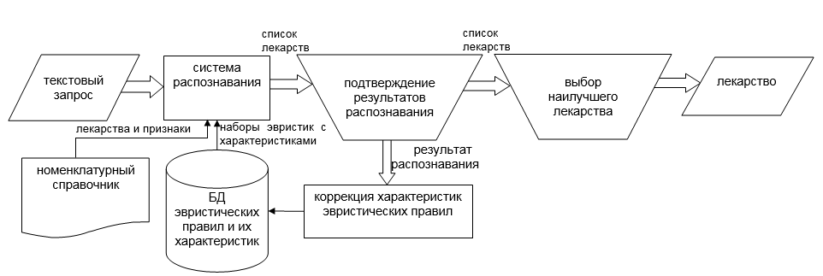
Процесс обучения модели
Рисунок 1.

Slide 8
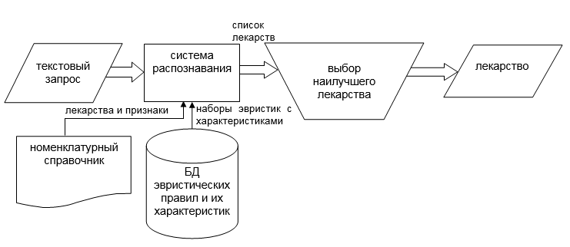
Процесс распознавания обученной модели
Рисунок 2.

Slide 9
Методы поиска текстовых документов
Поиск по документу-образцу
Фасетный поиск
Исходные данные:
текстовый документ;
документы-образцы.
Выходные данные:
коллекция документов.
Исходные данные:
фасетные признаки;
документы с текстовым описанием.
Выходные данные:
коллекция документов.

Slide 10
комбинированный поиск
Исходными данными являются документы-образцы и фасетные признаки.
Документом-образцом является каждая строка номенклатурного справочника, которая содержит значения признаков лекарства.
Для выделения фармацевтических параметров в тексте используется фасетный поиск.
Выбор набора ключевых фасетных признаков данного текстового запроса зависит от оценки качества распознавания предыдущих текстовых запросов.

Slide 11
Характеристики эвристических наборов
Поддержка эвристического набора:
$S_{i}=\frac{количество примеров содержащих такой же набор эвристических правил}{общее количество примеров}$ . | (1)
Достоверность эвристического набора:
$$C_{i}=\frac{количество правильных примеров− количество неправильных примеров, содержащих такой же набор}{общее количество примеров, содержащих данный набор}.$$ | (2)
Поддержка и достоверность первого набора, попавшего в базу:
$$S_{0}=0,2, \\ C_{0}=0,2.$$ | (3)

Slide 12
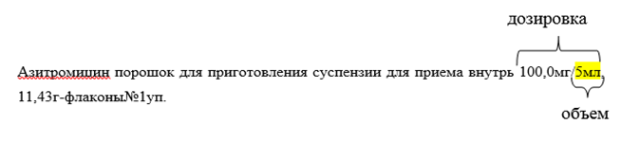
КОНФЛИКТНАЯ СИТУАЦИЯ ЭВРИСТИЧЕСКИЕ ПРАВИЛА ПРИНАДЛЕЖАТ ОДНОЙ ЧАСТИ ТЕКСТА
Таблица 4.
Шаблон | Эвристическое правило | Признак
#мг/#мл | дозировка 100,0мг/5мл | дозировка
#мл | объем 5мл | объем
Рисунок 3.
Пример конфликтной ситуации

Slide 13
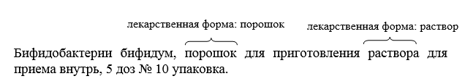
КОНФЛИКТНАЯ СИТУАЦИЯ (2) ЭВРИСТИЧЕСКИЕ ПРАВИЛА, ВЫЯВИЛИ РАЗНЫЕ ЗНАЧЕНИЯ ОДНОГО ПРИЗНАКА
Таблица 5.
Шаблон | Эвристическое правило | Признак
порошок | порошок | лекарственная форма
раствор | раствор | лекарственная форма
Рисунок 4.
Пример конфликтной ситуации

Slide 14
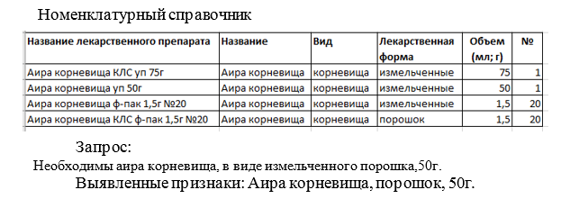
КОНФЛИКТНАЯ СИТУАЦИЯ (3) НАЙДЕННОМУ НАБОРУ ЭВРИСТИЧЕСКИХ ПРАВИЛ НЕ СООТВЕТСТВУЕТ НИ ОДНО ЛЕКАРСТВО ИЗ НОМЕНКЛАТУРНОГО СПРАВОЧНИКА
Таблица 6.
Шаблон | Эвристическое правило | Признак
аира корневища | аира корневища | название
порошок | порошок | лекарственная форма
#г | объем 50г | объем
Рисунок 5.
Пример конфликтной ситуации

Slide 15
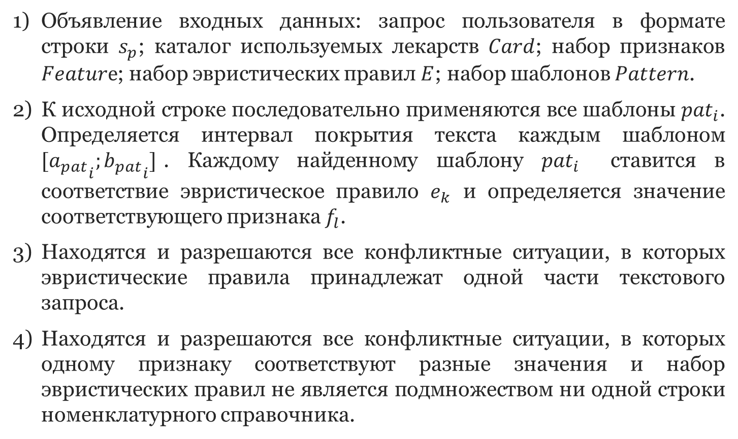
Алгоритм адаптивной модели распознавания
Объявление входных данных: запрос пользователя в формате строки $s_{p}$; каталог используемых лекарств $Card$; набор признаков $Featurе$; набор эвристических правил $E$; набор шаблонов $Pattern$.
К исходной строке последовательно применяются все шаблоны ${pat}_{i}$. Определяется интервал покрытия текста каждым шаблоном ${[a_{pat}}_{i};{b_{pat}}_{i}]$. Каждому найденному шаблону ${pat}_{i}$ ставится в соответствие эвристическое правило $e_{k}$ и определяется значение соответствующего признака $f_{l}$.
Находятся и разрешаются все конфликтные ситуации, в которых эвристические правила принадлежат одной части текстового запроса.
Находятся и разрешаются все конфликтные ситуации, в которых одному признаку соответствуют разные значения и набор эвристических правил не является подмножеством ни одной строки номенклатурного справочника.

Slide 16
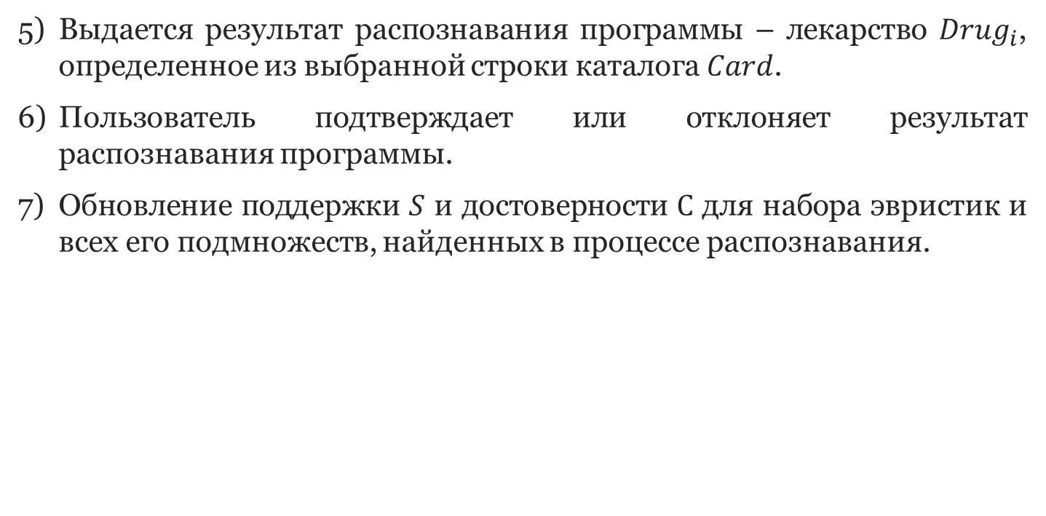
Алгоритм адаптивной модели распознавания (2)
Выдается результат распознавания программы – лекарство ${Drug}_{i}$, определенное из выбранной строки каталога $Card$.
Пользователь подтверждает или отклоняет результат распознавания программы.
Обновление поддержки $S$ и достоверности $С$ для набора эвристик и всех его подмножеств, найденных в процессе распознавания.

Slide 17
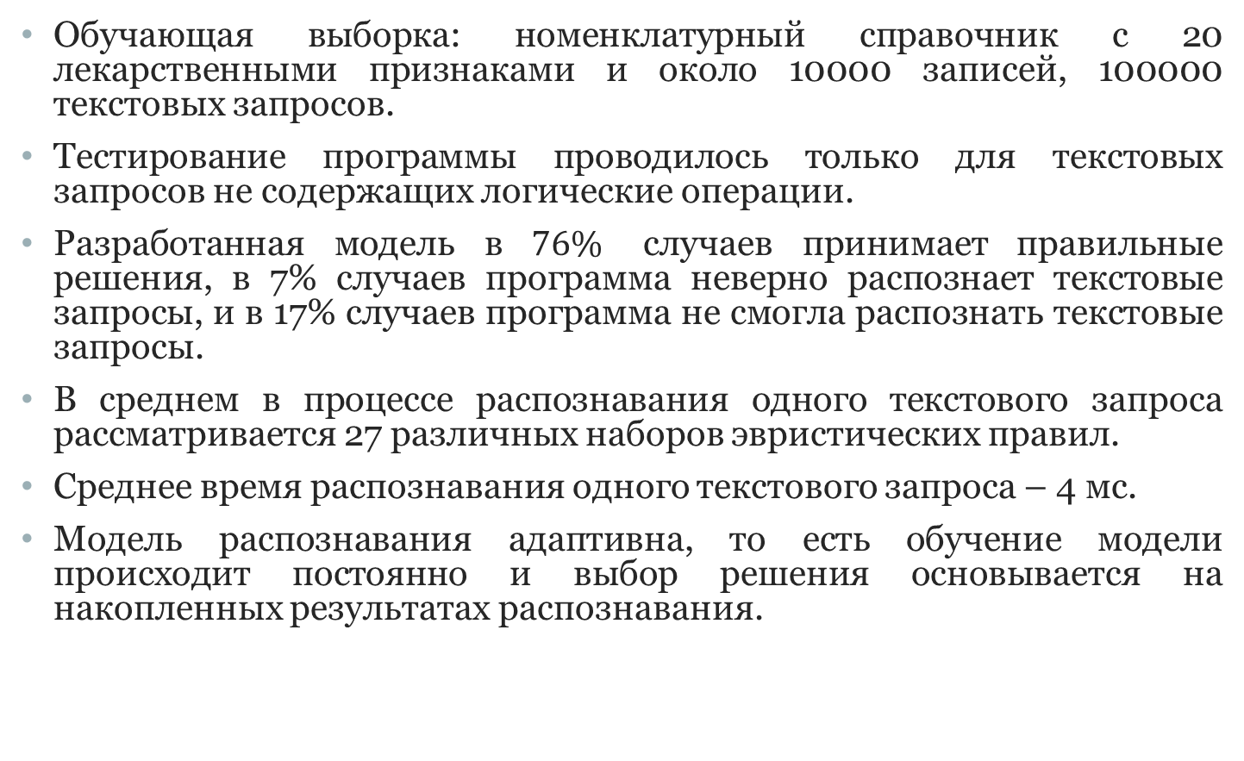
Результаты распознавания
Обучающая выборка: номенклатурный справочник с 20 лекарственными признаками и около 10000 записей, 100000 текстовых запросов.
Тестирование программы проводилось только для текстовых запросов не содержащих логические операции.
Разработанная модель в $76\%$ случаев принимает правильные решения, в 7% случаев программа неверно распознает текстовые запросы, и в 17% случаев программа не смогла распознать текстовые запросы.
В среднем в процессе распознавания одного текстового запроса рассматривается 27 различных наборов эвристических правил.
Среднее время распознавания одного текстового запроса – 4 мс.
Модель распознавания адаптивна, то есть обучение модели происходит постоянно и выбор решения основывается на накопленных результатах распознавания.

Slide 18
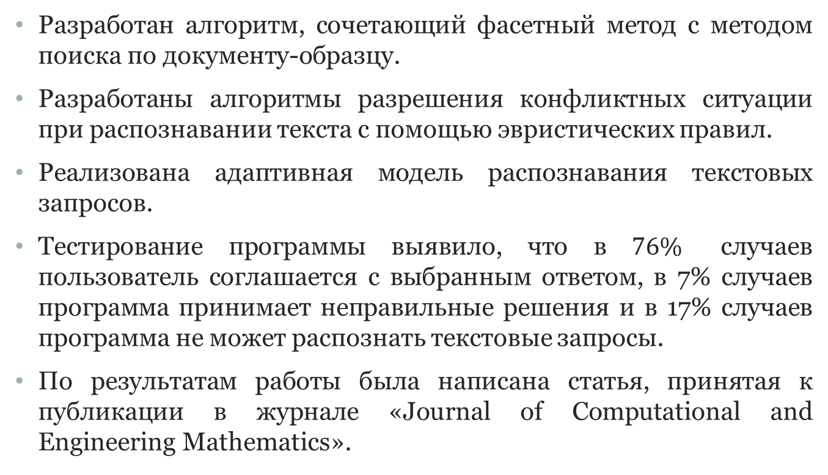
Заключение
Разработан алгоритм, сочетающий фасетный метод с методом поиска по документу-образцу.
Разработаны алгоритмы разрешения конфликтных ситуации при распознавании текста с помощью эвристических правил.
Реализована адаптивная модель распознавания текстовых запросов.
Тестирование программы выявило, что в $76\%$ случаев пользователь соглашается с выбранным ответом, в 7% случаев программа принимает неправильные решения и в 17% случаев программа не может распознать текстовые запросы.
По результатам работы была написана статья, принятая к публикации в журнале «Journal of Computational and Engineering Mathematics».

Slide 19
Спасибо за внимание

